Slide 1
Android 학습 보고
설진우 (Felix)
Ch11 & Ch12

Slide 2
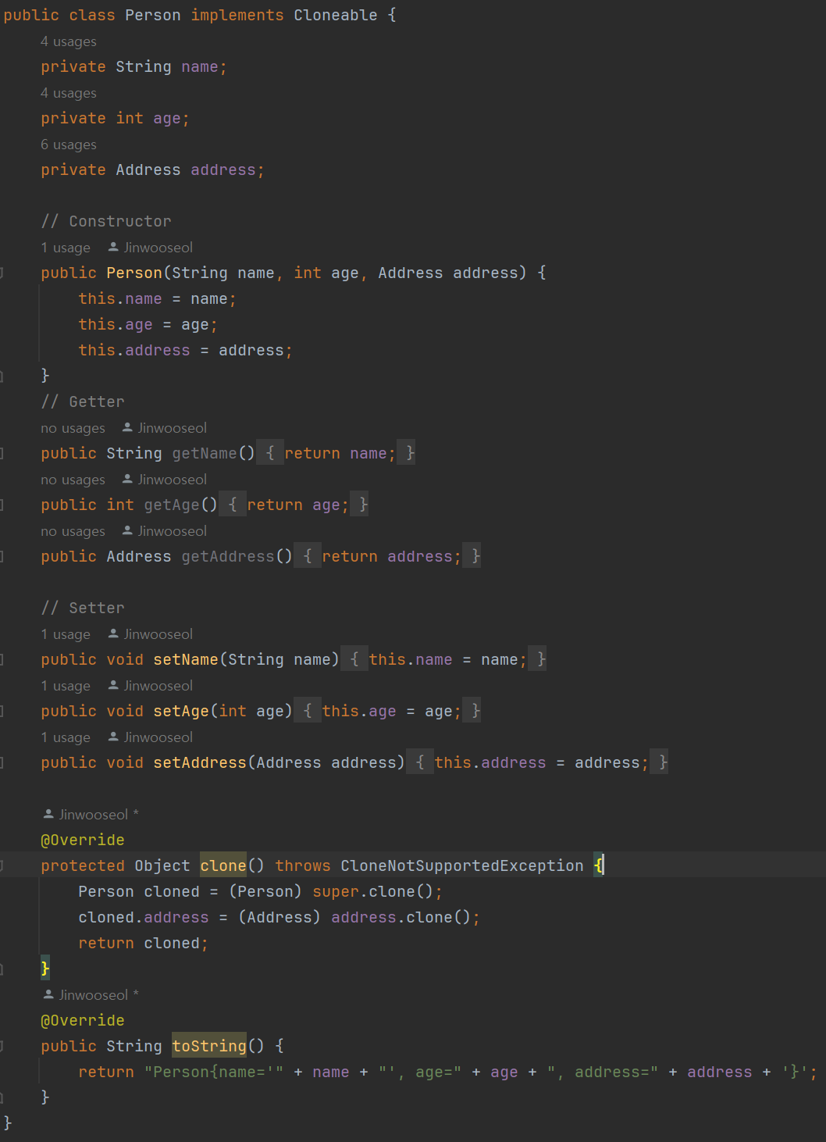
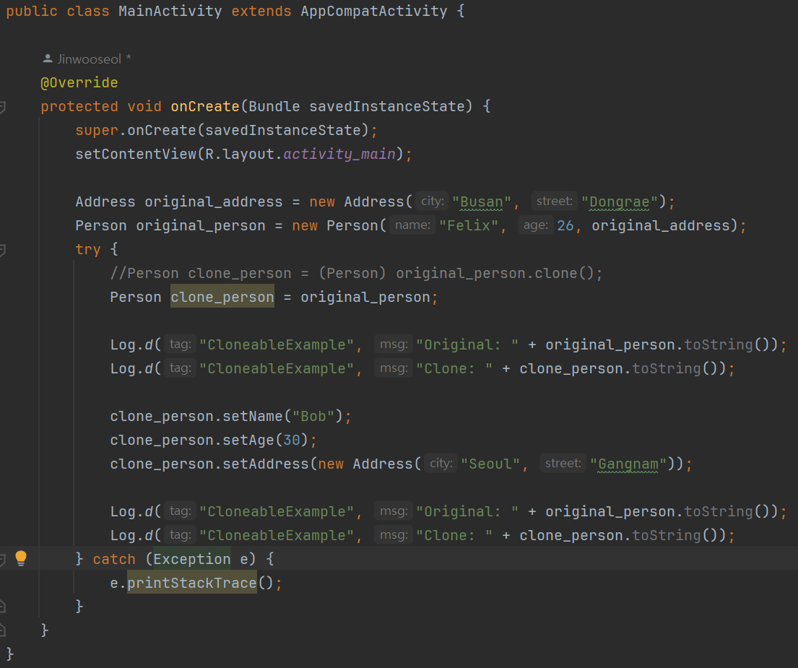
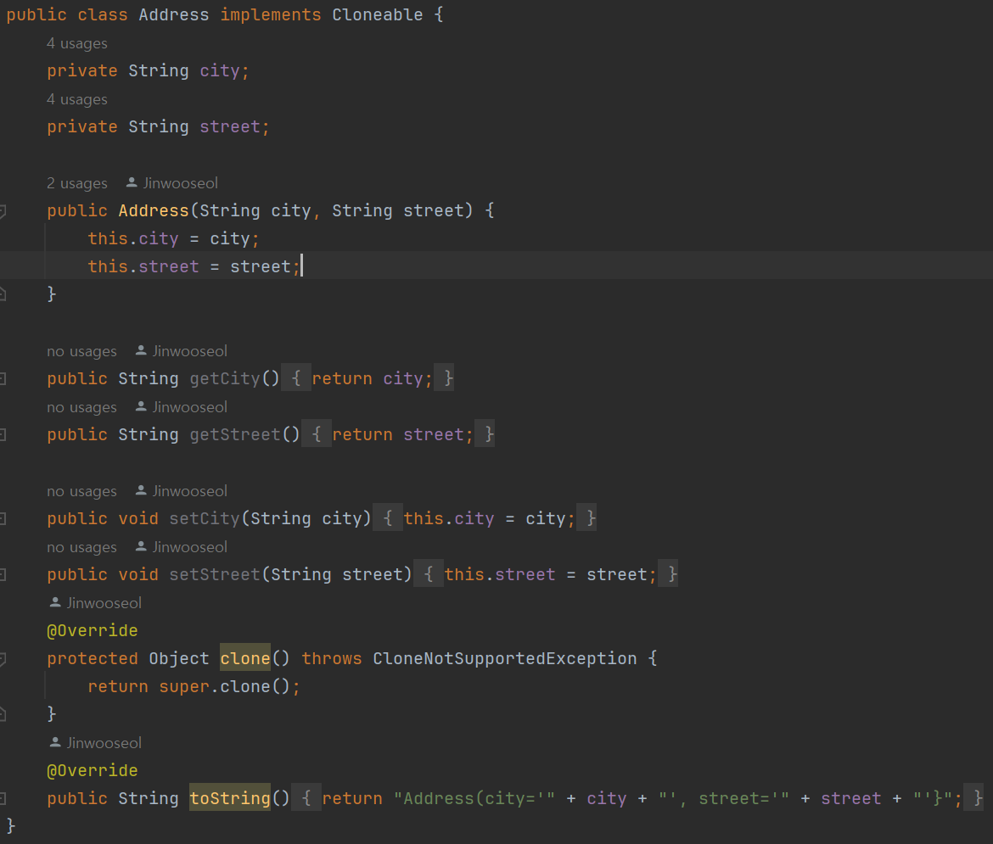
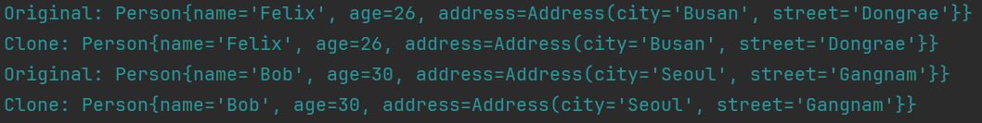
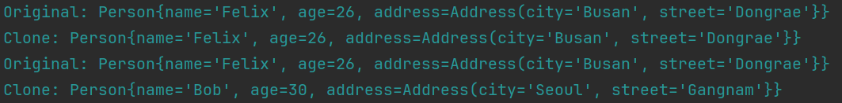
Cloneable
객체가 복제 가능하다는 것을 명시하는 역할
‘Object’ class의 ‘clone( )’ method는 ‘Cloneable’ 인터페이스를 구현한 class에서만 호출 가능
‘Cloneable’를 구현하지 않은 class에서 ‘clone( )’ method를 호출하면 ‘CloneNotSupportedException’ 발생
Deep Copy
Shallow Copy
Shallow Copy
Deep Copy
Ch9

Slide 3
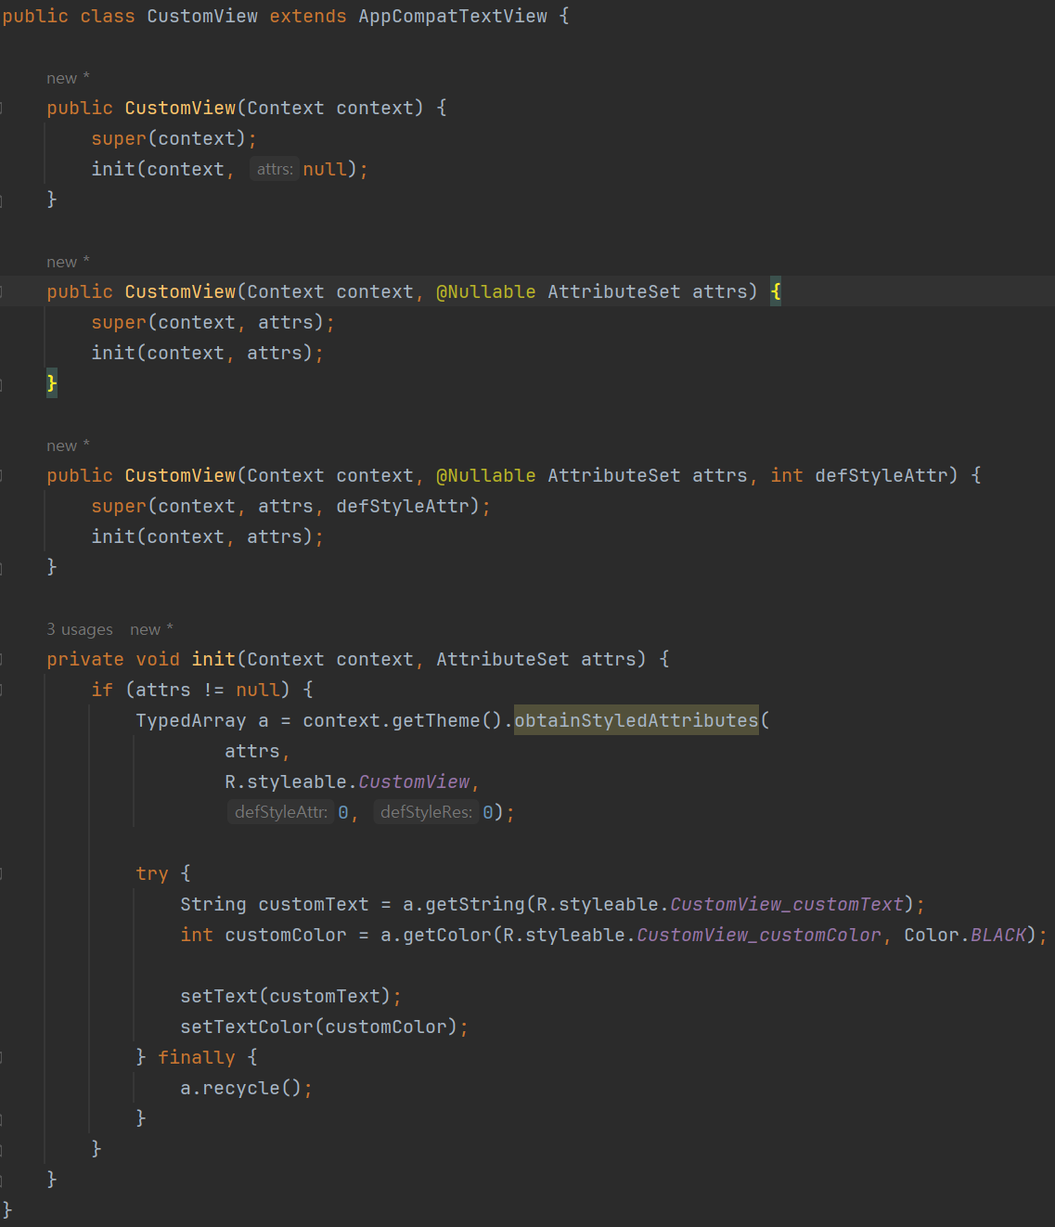
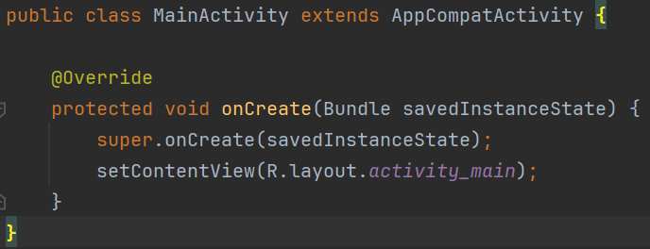
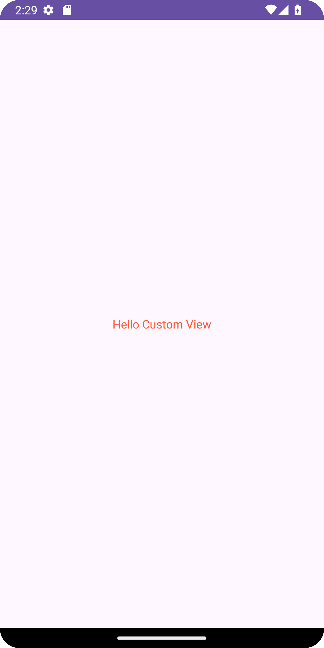
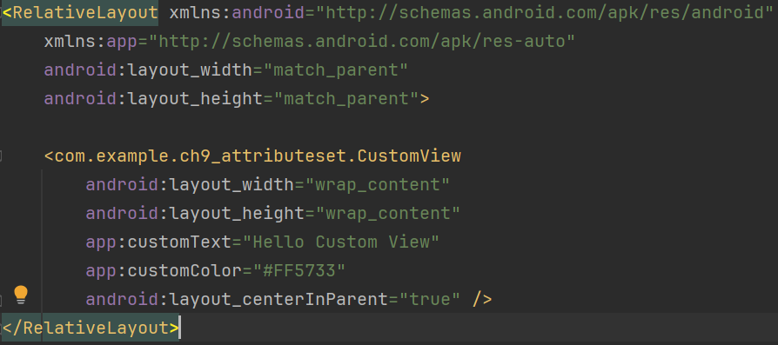
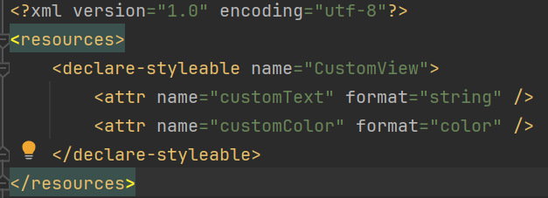
AttributeSet
XML파일에서 정의된 View의 속성 (Attribute)을 가져오는 데 사용되는 interface
XML에서 생성될 때 호출되며,
스타일 속성도 함께 처리
XML에서 정의된 속성을 가져오기 위해 TypedArray 사용
res/values/attrs.xml
속성 값 읽기
속성 값을 View에 적용
Ch9

Slide 4
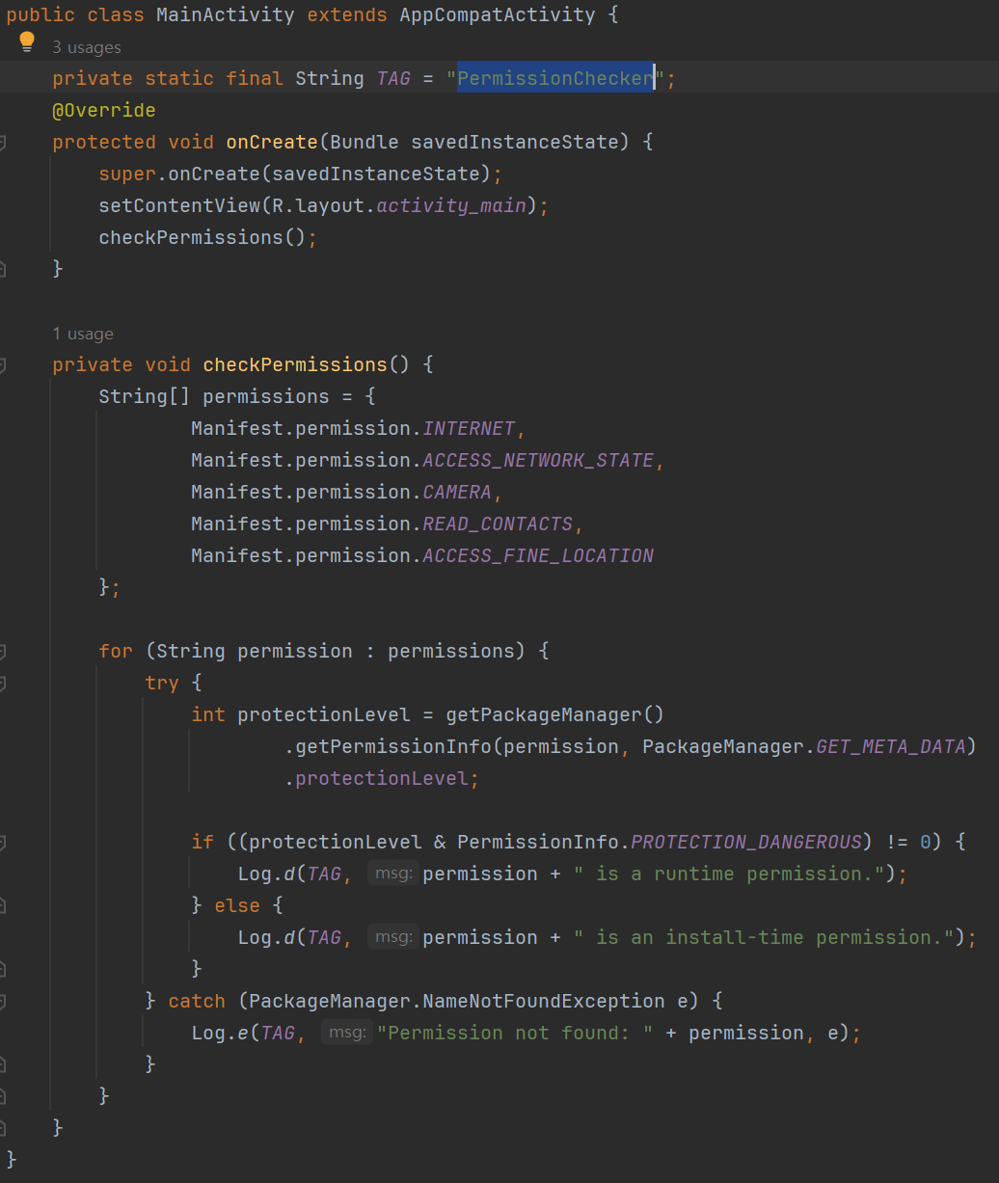
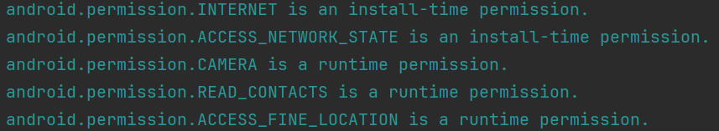
권한 요청의 제어 방식
Android에서의 설치 시간 권한, 런타임 권한의 판별방법은 권한의 보호 수준을 통해 결정된다.
보호 수준은 Android SDK 문서나 권한이 정의된 Manifest 파일에서 확인 가능
보호 수준 (Protection Level)
normal : <use-permission/> 선언 후, 사용자 동의 없이 사용 가능 -> 설치 시간 권한
dangerous : <use-permission/> 선언 후, 사용자 동의 하에 사용 가능 -> 런타임 권한
signatureOrSystem : 아래 signature에 해당하거나, 단말 출시 시 미리 내장되어 출시된 앱인 경우 사용 가능
signature : <permission/> 선언한 앱(여기서는 플랫폼)과 <use-permission/> 선언한 앱이 동일한 인증서로 서명된 경우 사용 가능
각 Permission의 protection level을 가져온다.
Protection level이 dangerous이면 runtime 권한으로 판별
그렇지 않다면, install-time 권한으로 판별
Ch9

Slide 5
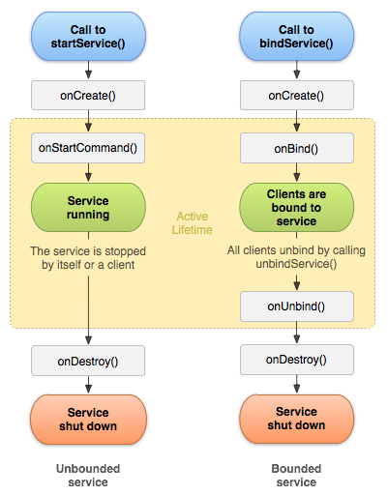
서비스 (Service)
Service의 특징
사용자 인터페이스를 가지지 않음
일반적으로 application에 의하여 시작되며, 한번 시작된 service는 사용자가 다른 application으로 이동하더라도 계속해서 background에서 실행
주로 네트워크 트랜잭션, 음악 재생, 파일 입출력, content provider와의 통신을 위해 사용
Service의 종류
시작 타입 서비스
startService( ) method를 호출하여 시작
Service 시작을 담당한 activity가 소멸되더라도 service는 background에서 계속 실행
서비스 실행을 중지하는 방법 - Service를 시작한 activity가 stopService( ) method를 호출 - Service가 스스로 stopSelf( ) method를 호출
연결 타입 서비스 (Bound Service)
bindService( ) method를 호출하여 시작
Client-Server 모델에서 server 역할을 하는 service
Activity 들로부터 요청을 받고 결과를 보낼 수 있음
한 번에 둘 이상의 activity가 동일한 service에 연결 가능
서비스 실행을 중지하는 방법 - 연결된 모든 activity가 unbindService( ) method를 호출하여 연결 해제
Ch11

Slide 6
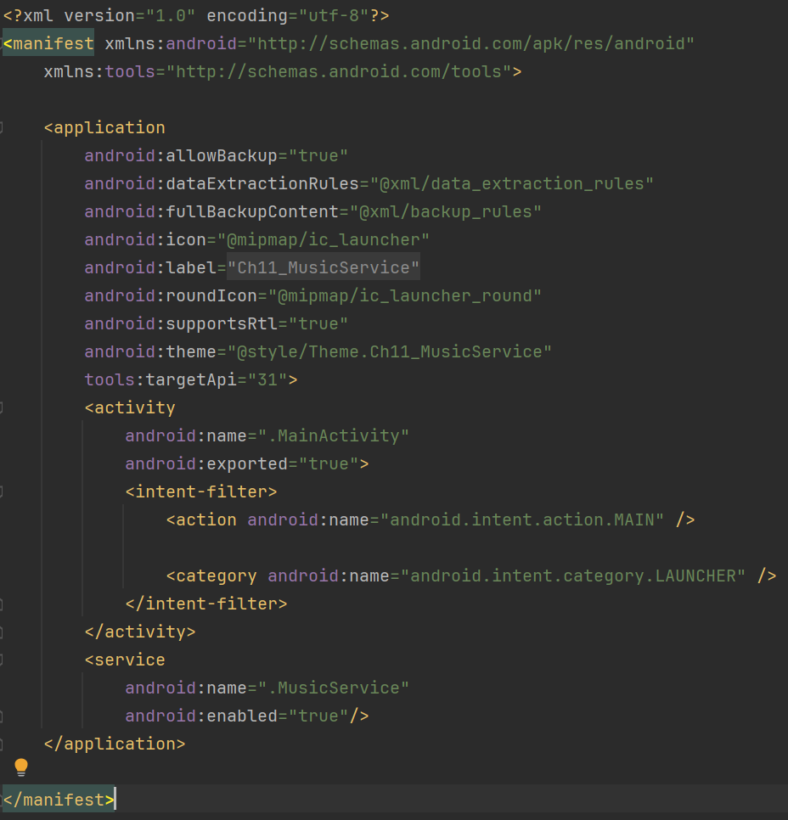
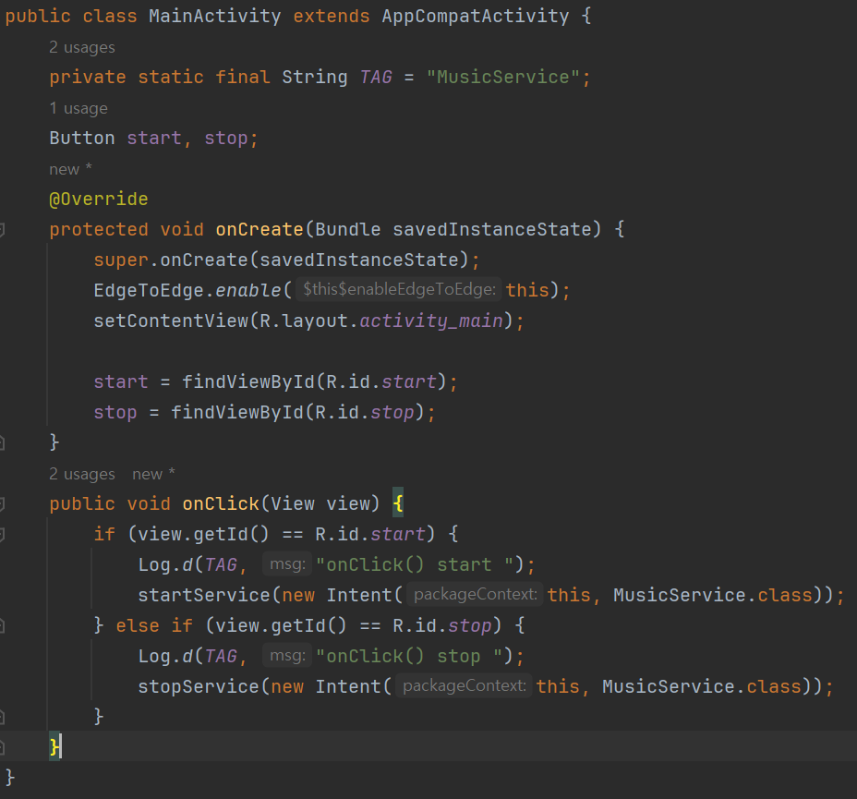
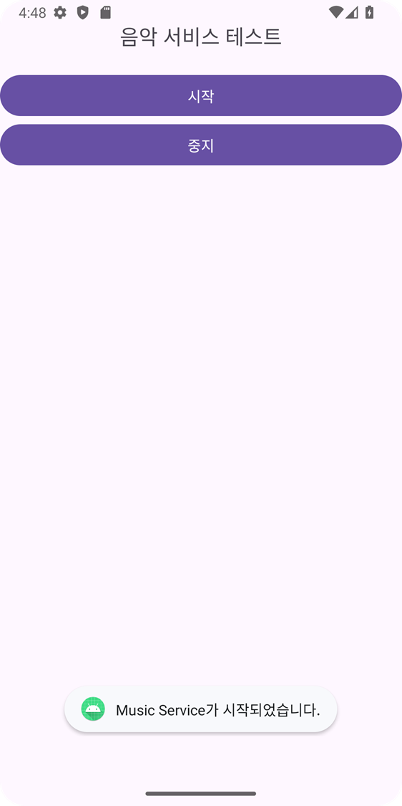

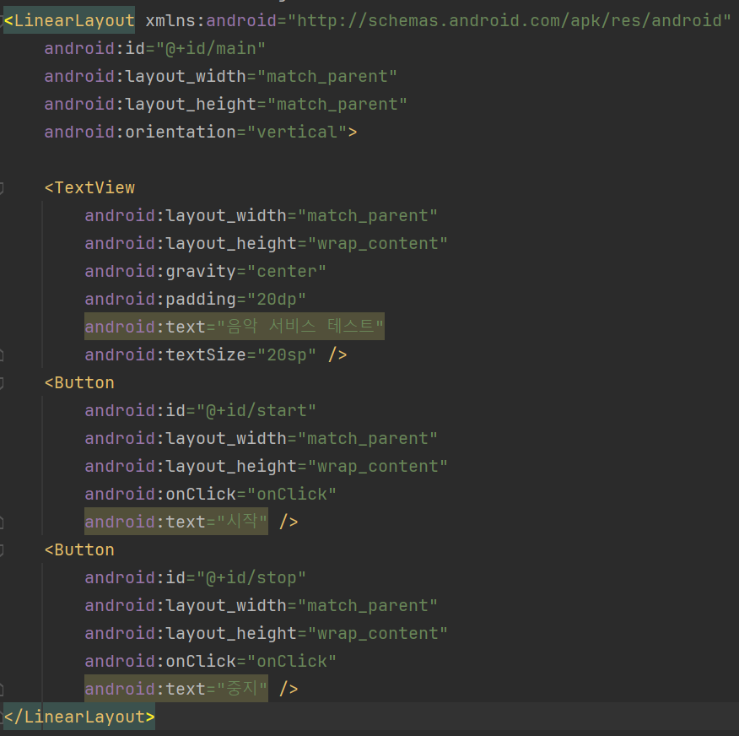
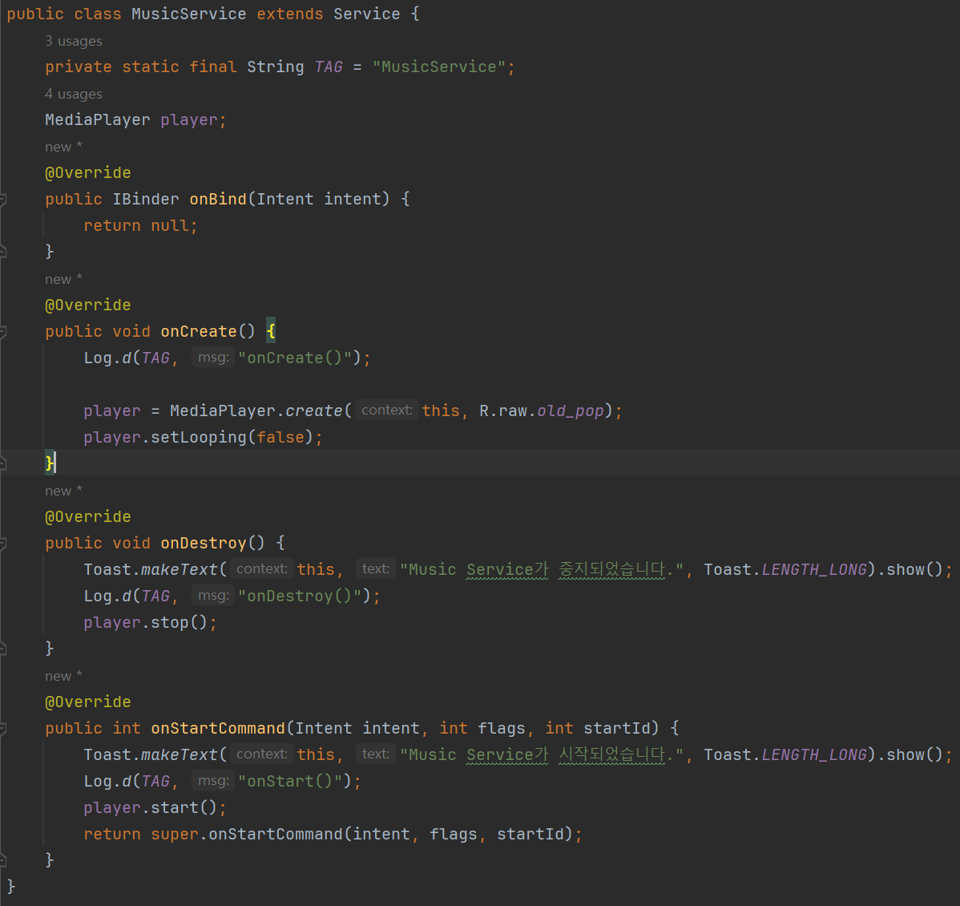
서비스 (Service)
Service를 시작
인텐트에 어떤 서비스를 시작할지 기술
Service를 중지
Start
Stop
Ch11

Slide 7
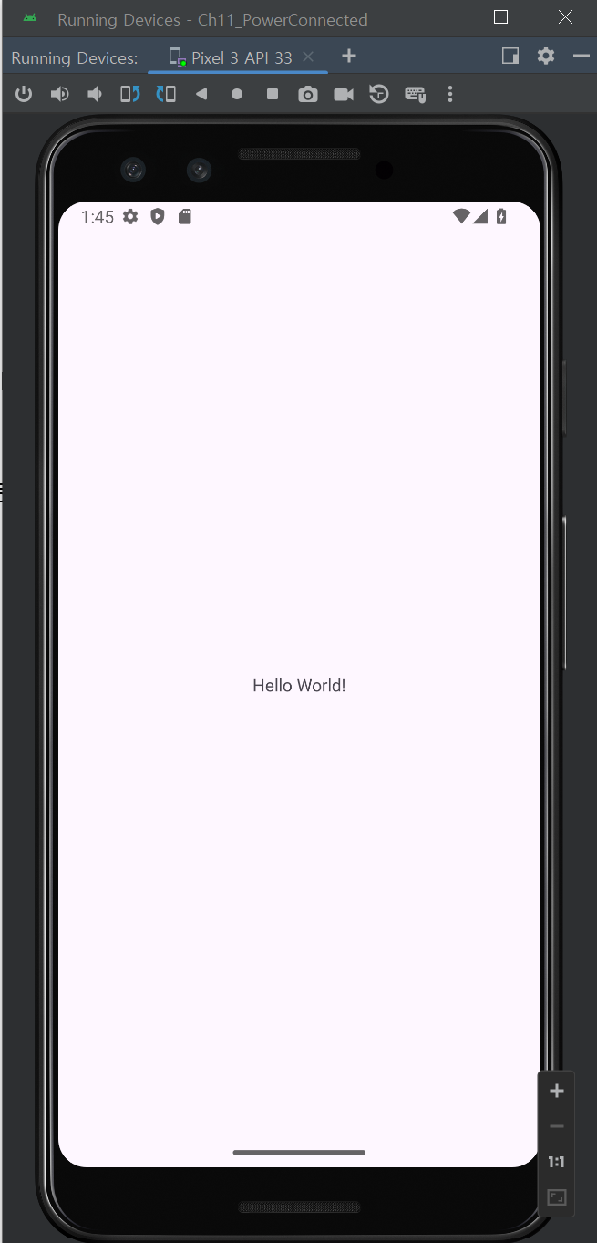
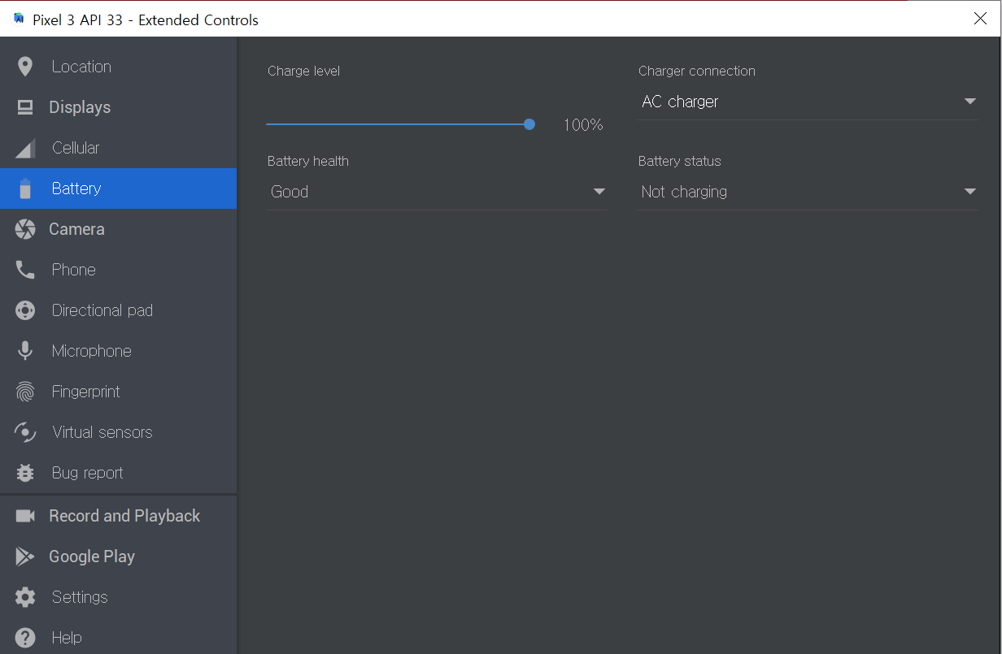
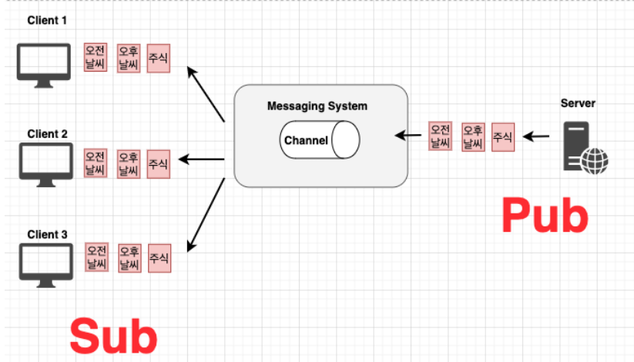
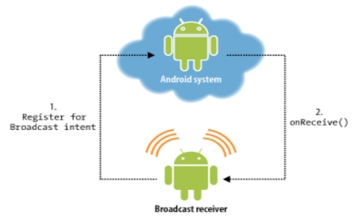
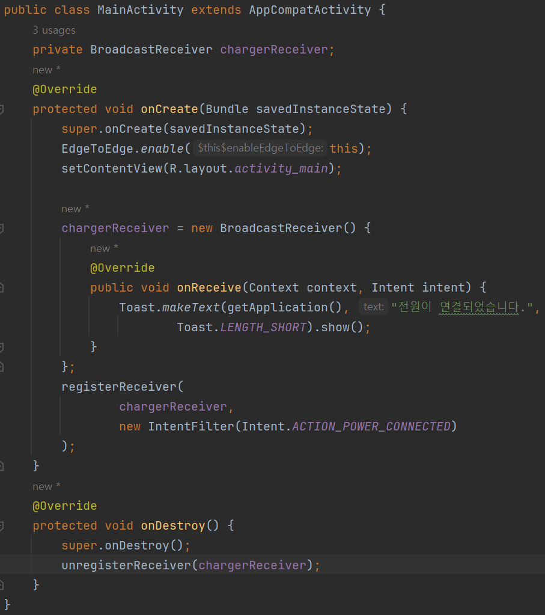
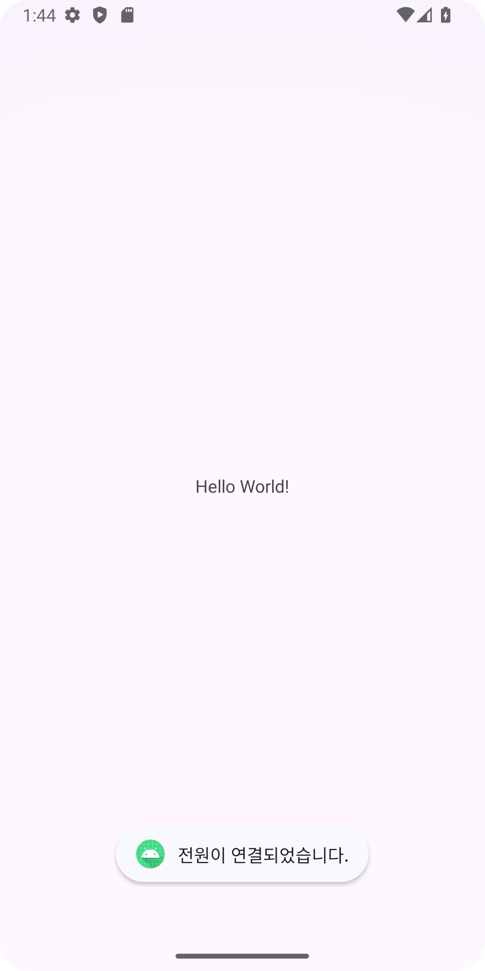
방송 수신자 (Broadcase Receiver)
Broadcast Receiver의 특징
디자인 패턴 중 “publish-subscribe” 패턴과 유사
App들은 자신에 관심 있는 event를 받겠다고 등록
System은 event가 발생하면 event를 받겠다고 등록한 app들에게 자동으로 방송
Publish-subscribe pattern
Android System이 Messaging System과 유사한 역할
Subscribers이 broadcast receiver를 등록한 applications에 해당
Broadcast의 등록 방법
Manifest 파일에서 선언 (Android 8 버전부터 리소스 소모 등의 이유로 기능이 제한됨)
Java Code에서 동적으로 등록 (최신 버전에서는 해당 방법만 사용 가능)
Broadcase Receiver 객체 생성
broadcast를 받았을 때의 동작 정의
어떠한 broadcast를 받을지 정의
Receiver 등록
Ch11

Slide 8
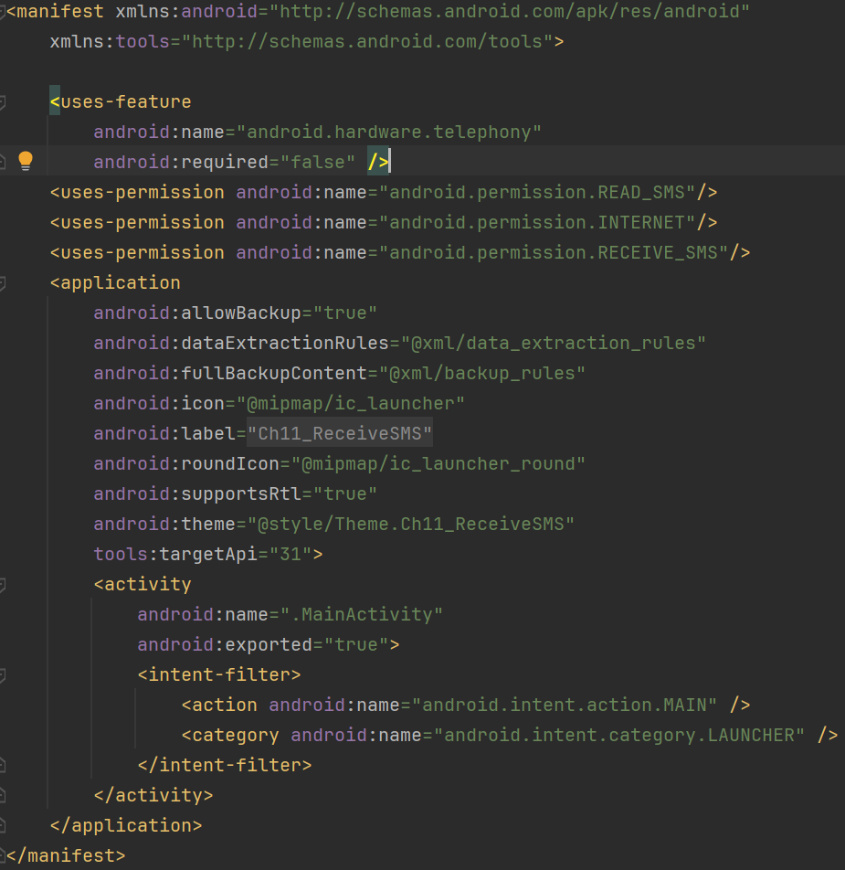
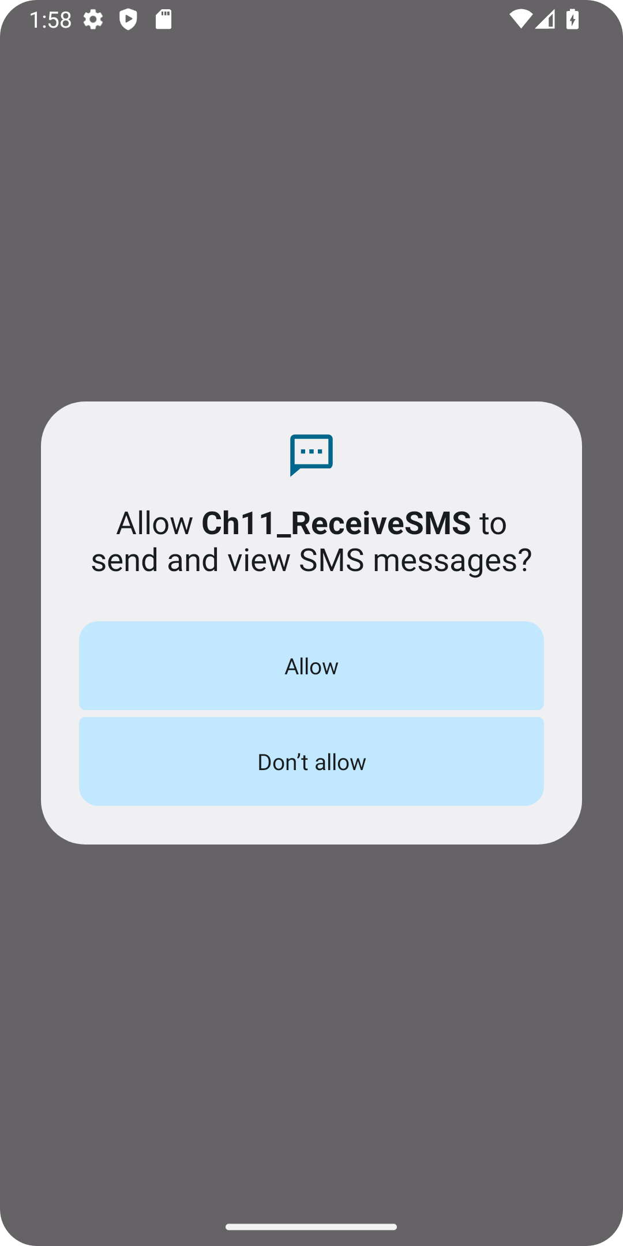
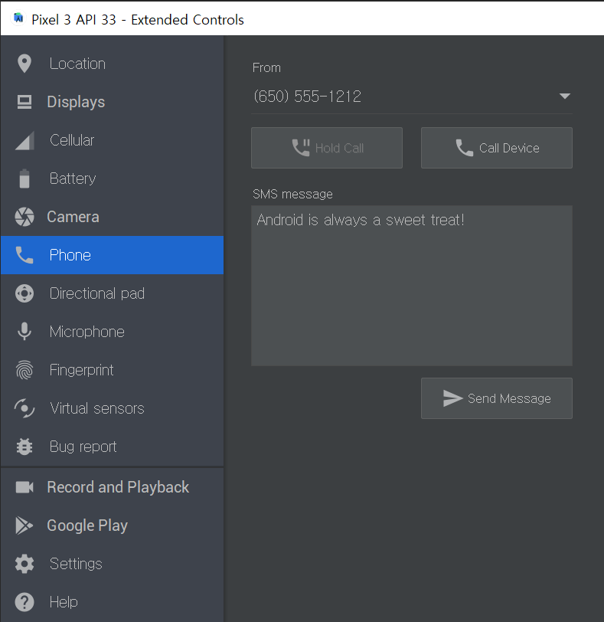
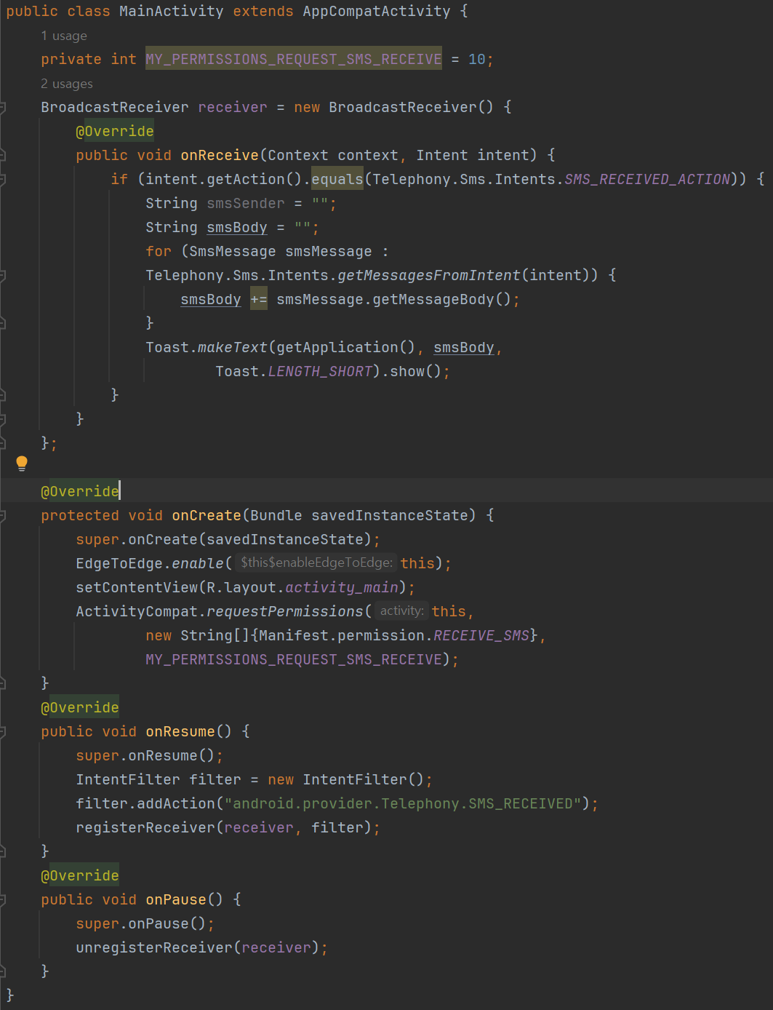
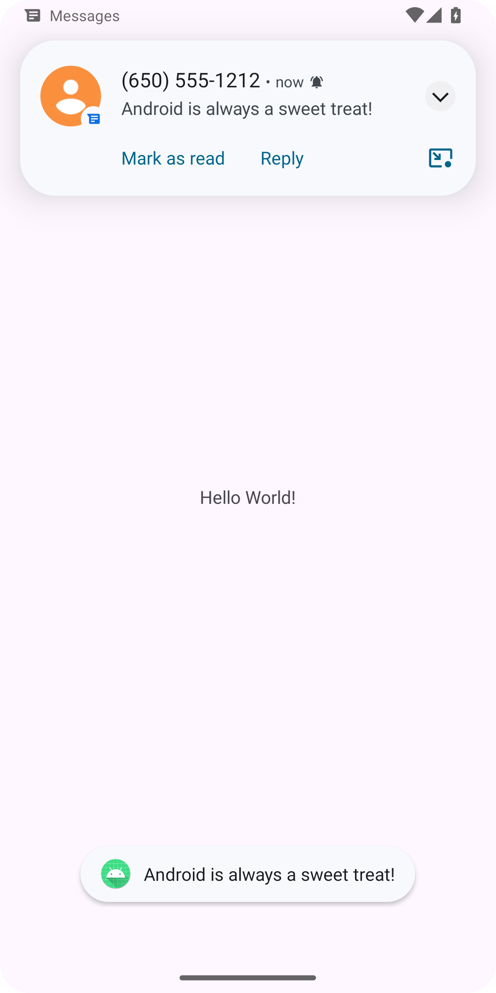
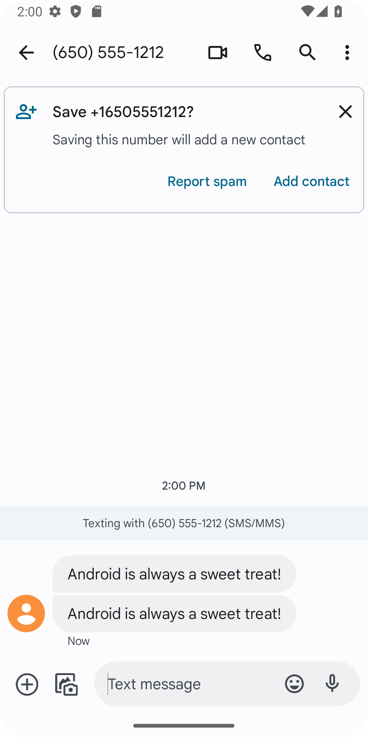
방송 수신자 (Broadcase Receiver)
Manifest 파일 (SMS 읽기, SMS 수신, 인터넷 권한 등록)
SMS 메시지를 받아서 Toast에 표시
SMS를 받는 Broadcast Receiver 등록
Ch11

Slide 9
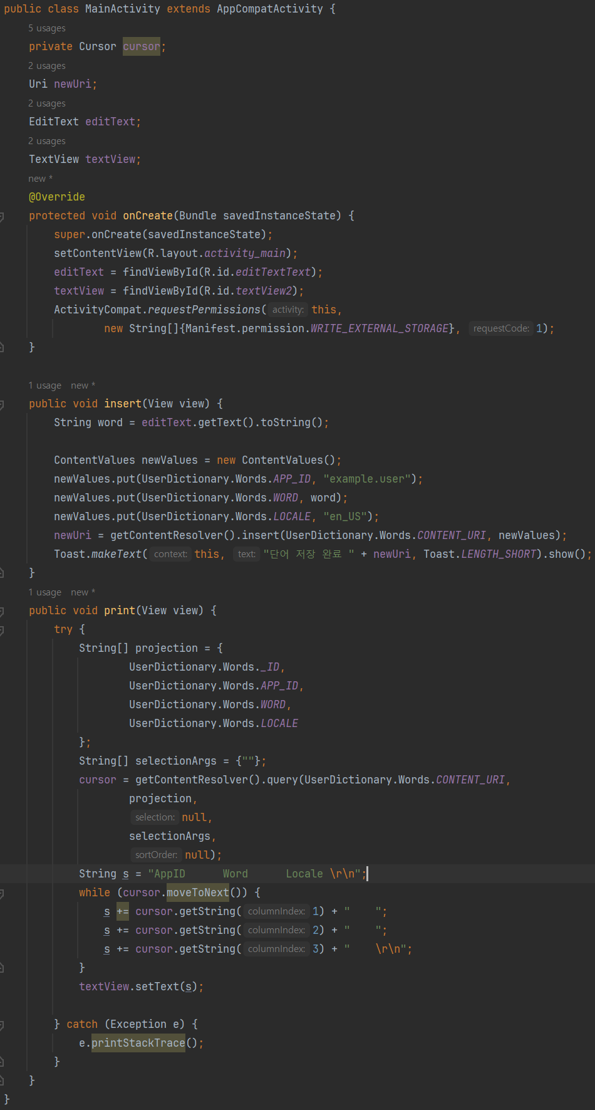
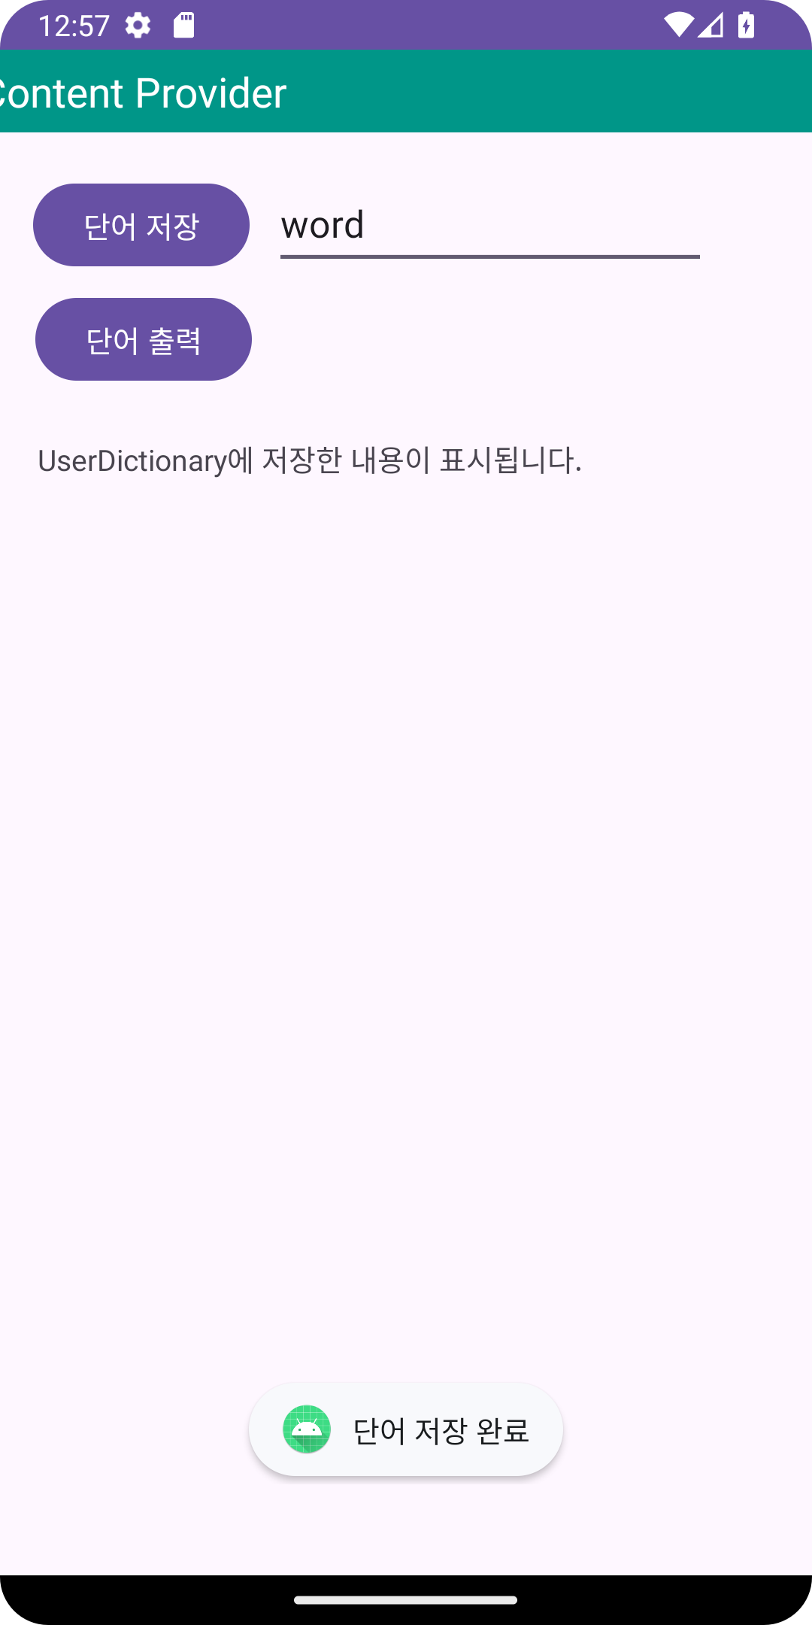
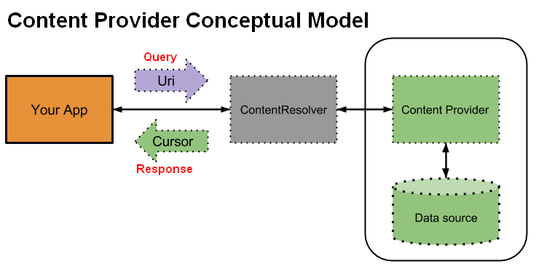
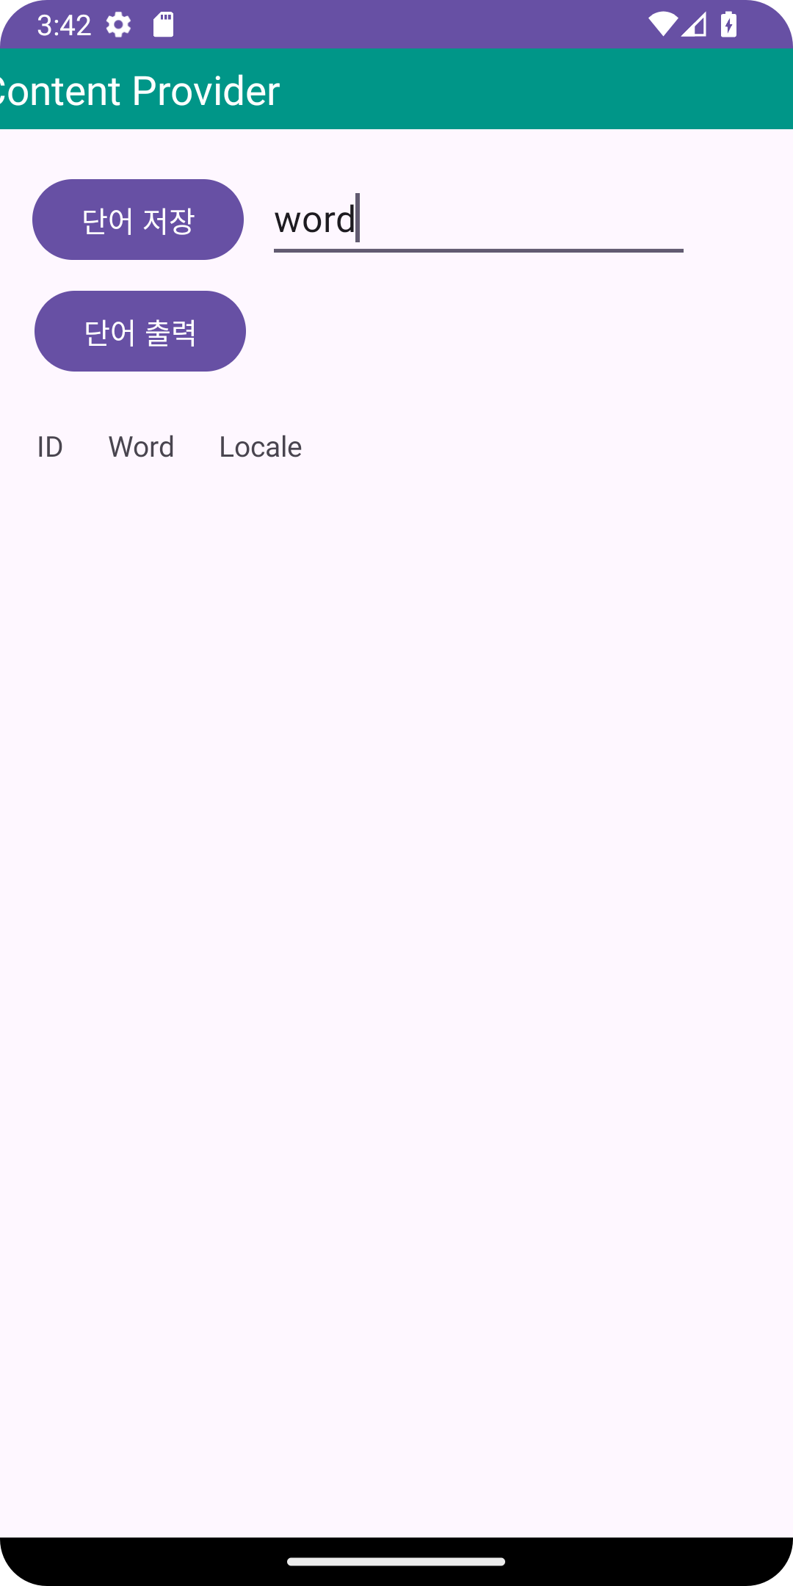
컨텐츠 제공자 (Content Provider)
Content Provider의 특징
다른 application에 data를 공급하는 역할
Data 공급을 추상화하여 data 계층과 application 계층을 분리
다른 application이 app data에 안전하게 액세스하여 이를 수정할 수 있도록 허용
Content Provider가 data를 가져오는 방법 - ContentResolver 객체가 ContentProvider에 data를 요청하게 되고 ContentProvider는 요청된 작업을 실행하고 결과를 반환하는 구조
Data 쓰기
Data 읽기
Ch11

Slide 10
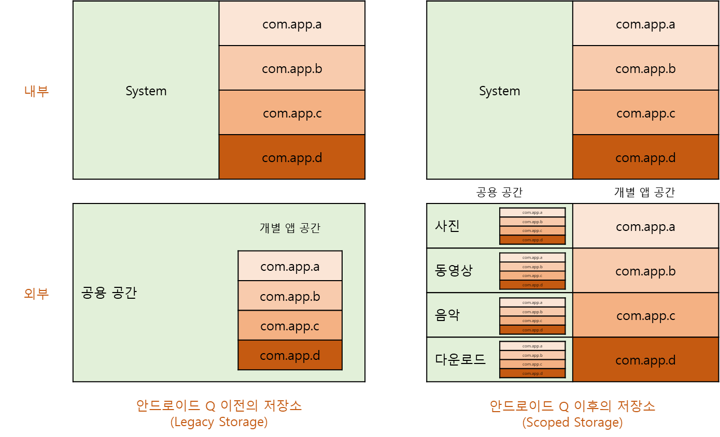
데이터 저장
Data를 저장하는 방법
앱 개별 저장소 (App-specific Storage) - App 전용으로 사용하는 data를 내부 저장소의 전용 디렉토리 또는 외부 저장소 내의 전용 디렉토리에 파일 형태로 저장
공유 저장소 (Shared Storage) - 다른 앱과 공유하려는 파일을 저장 (문서, 사진, 동영상 등)
환경설정 (Preferences) - 개인적인 data나 원시 data를 (key-value) 형태로 저장
데이터베이스 (Databases) - Room 라이브러리를 사용하여 구조화된 data를 저장
네트워크 연결 (Network Cloud) - Data를 cloud 서버에 저장
저장 공간 선정 기준
데이터 저장에 필요한 공간의 크기 - 큰 용량의 data는 외부 저장소 추천 - 내부 저장소에는 app별 데이터를 위한 공간이 제한되어 있음
안정적 액세스 여부 - 안정적인 data 사용을 위해서는 내부 저장소 또는 DB에 저장 - 외부 저장소의 경우 언제든지 장치에서 제거 가능
저장 데이터의 종류 - App에만 의미 있는 data의 경우 앱 개별 저장소 사용 - 공유 가능한 미디어의 경우 공유 저장소 사용 - 구조화된 data의 경우 환경설정이나 DB 사용
데이터의 공개 여부 - 민감한 정보는 내부 저장소, 환경설정, DB를 사용
스마트폰 내부의 저장 공간
내부 저장소 (Internal Storage)
App 자체는 기본적으로 내부 저장소에 저장
내부 저장소에 저장되는 파일은 해당 app만 접근 가능
App을 제거하면 내부 저장소의 파일들도 같이 제거
외부 저장소 (External Storage)
개별 app 공간과 공용 공간이 존재
공용 공간은 다른 app에서 적절한 권한이 있는 경우 액세스 가능
개별 app 공간은 다른 app에서 액세스 불가능
App을 제거하여도 외부 저장소의 공용 공간에 저장된 파일은 보존 (외부 저장소의 개별 앱 공간 내 파일은 같이 제거)
Ch12

Slide 11
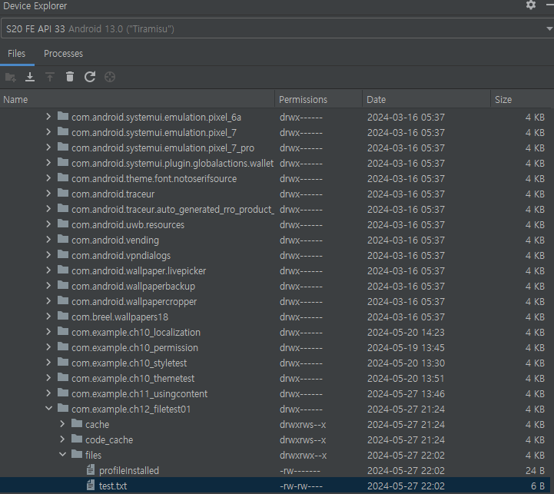
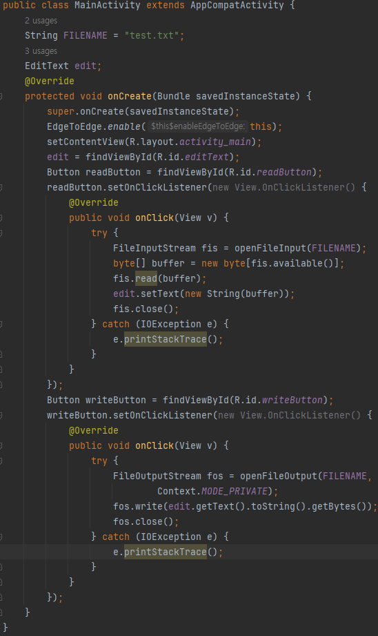
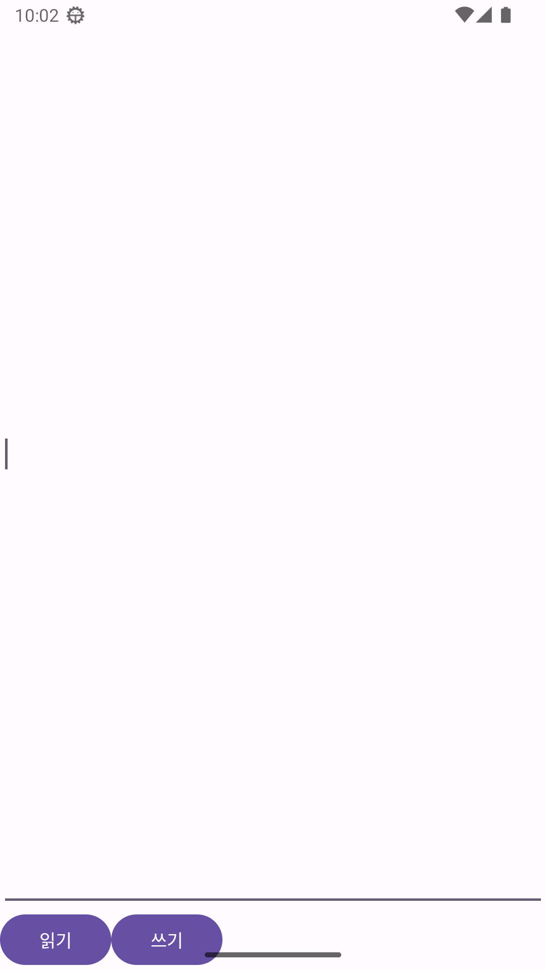


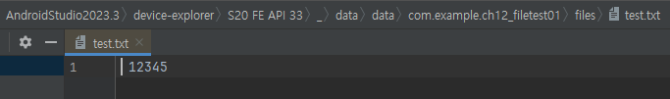
내부 저장소 (Internal Storage)
Read
Write
내부 저장소
data/data/com.example.ch12_filetest01/files/test.txt
파일 열기 - openFileOutput(), openFileInput()
파일 쓰기, 읽기 - write(), read()
파일 닫기 - close()
FileInputStream.available(): 읽을 수 있는 byte 수를 반환
Ch12

Slide 12
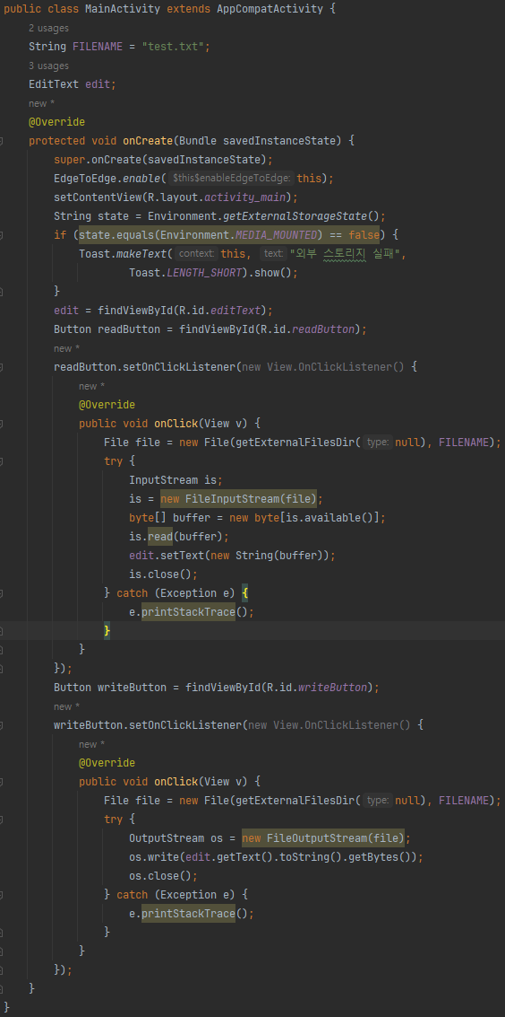

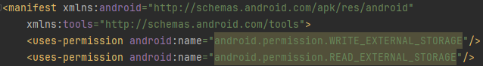
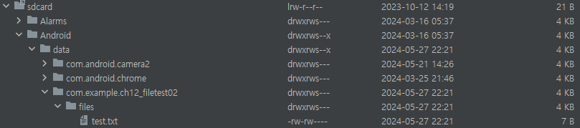
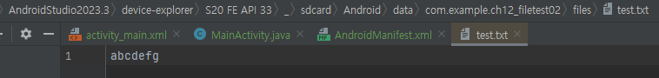
외부 저장소 (External Storage)
Manifest 파일 - External storage에 대한 write, read 권한 필요
getExternalStorageState(): 외부 미디어가 있는지 확인
Read
getExternalFilesDir(): 외부 저장소의 개별 앱 공간에 접근
외부 저장소
Write
sdcard/Android/com.example.ch12_filetest02/files/test.txt
Ch12

Slide 13
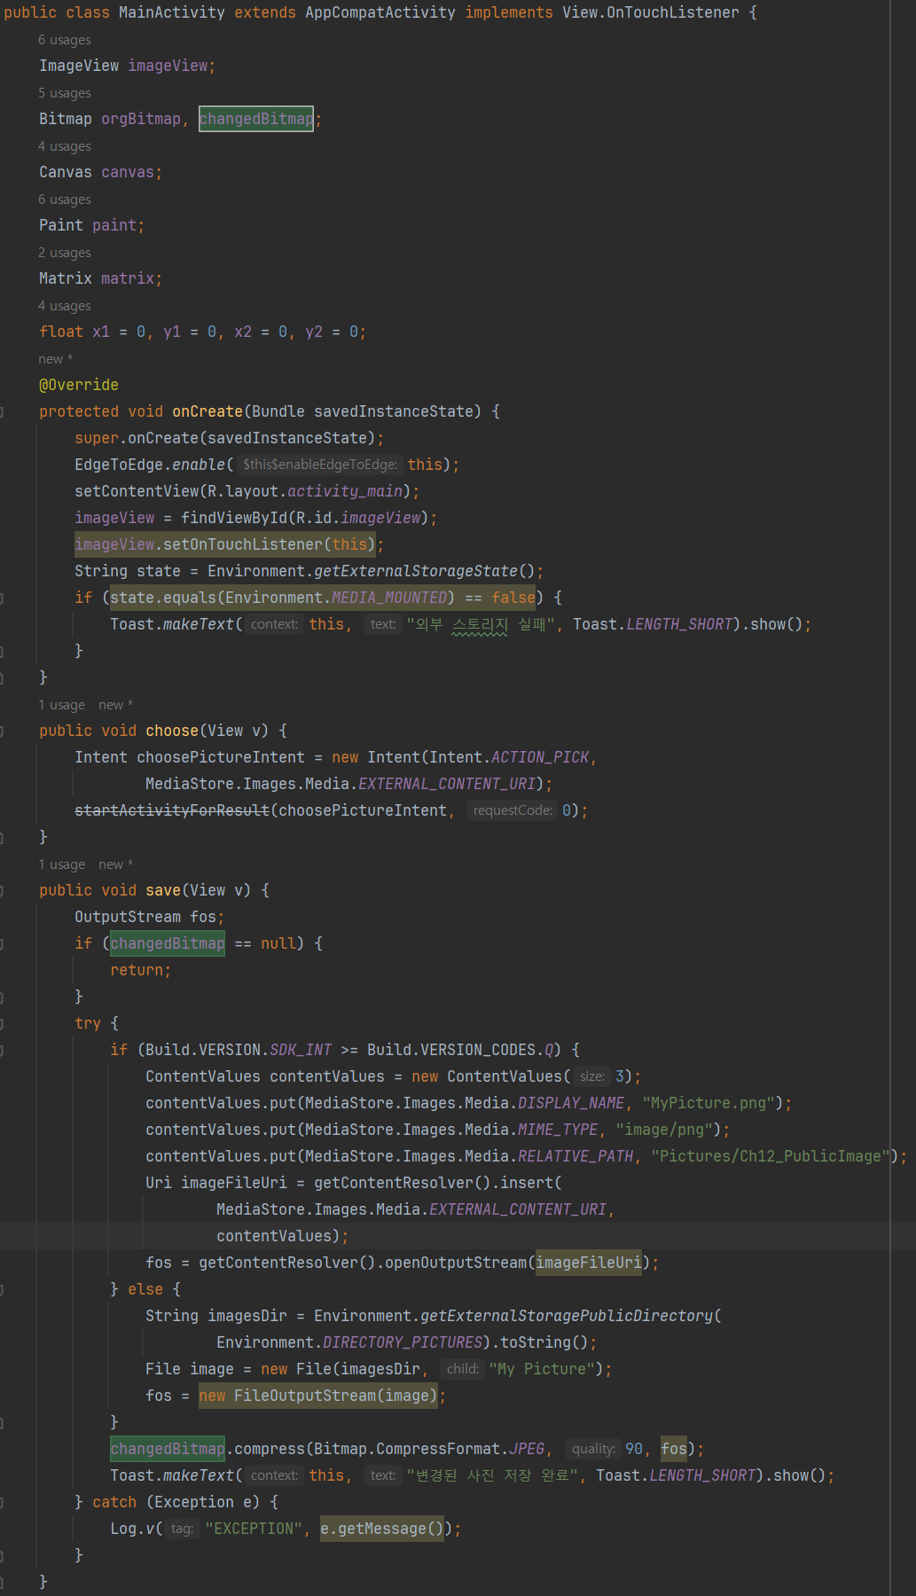
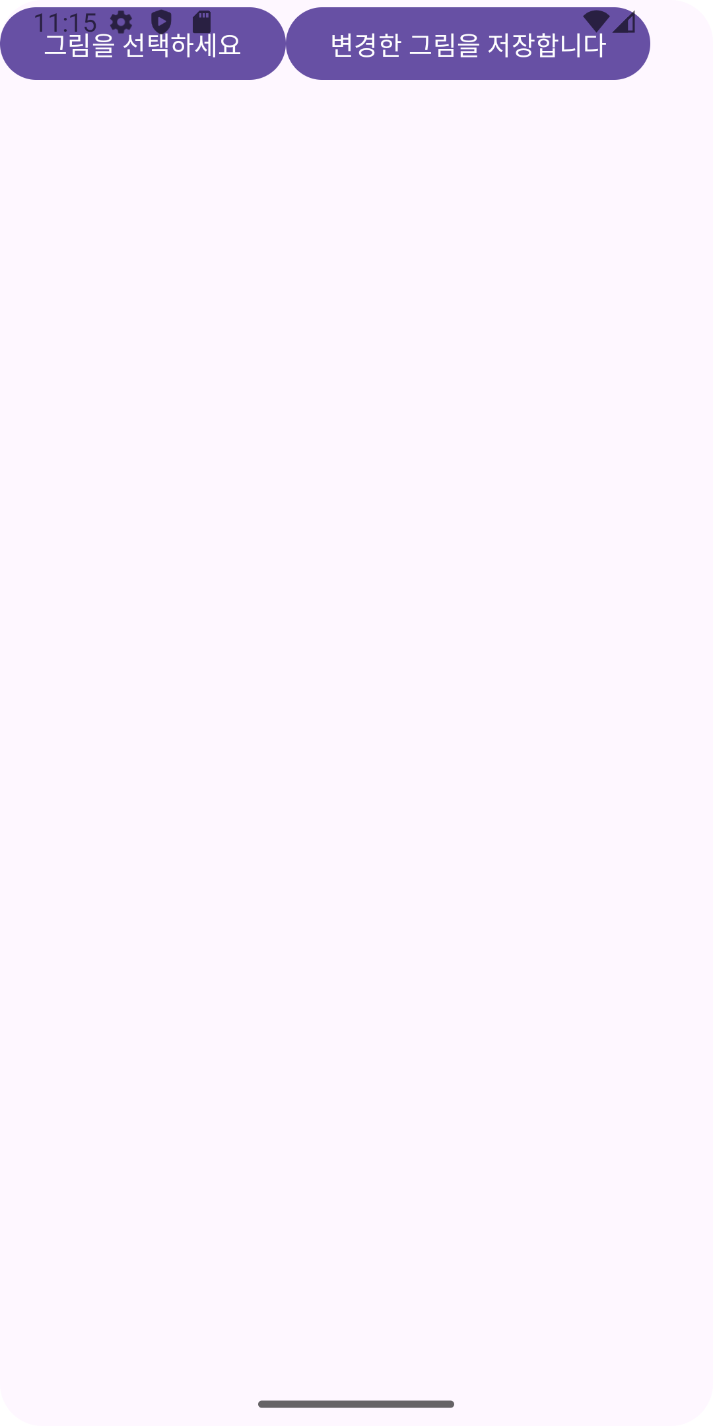
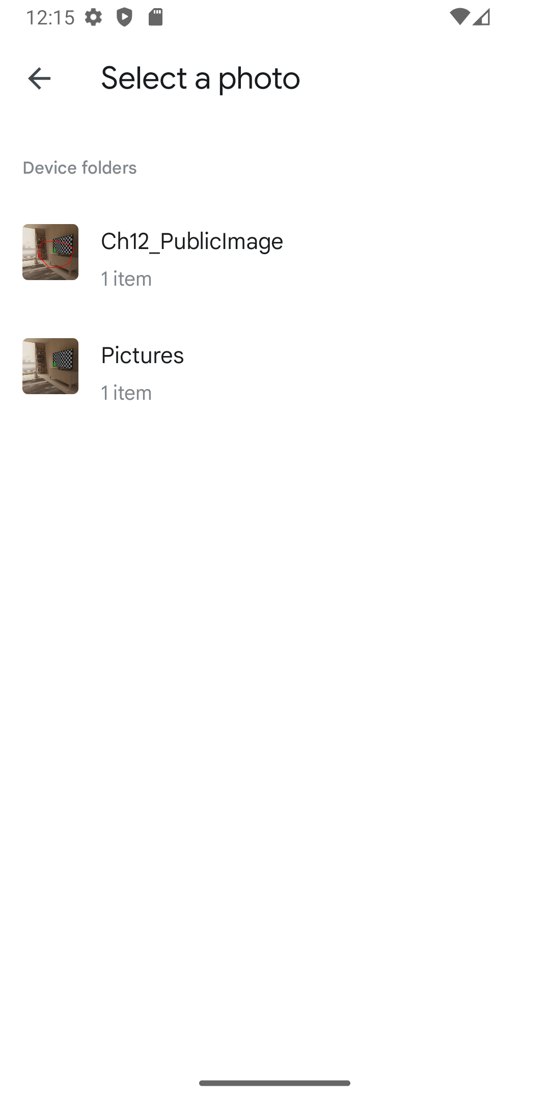
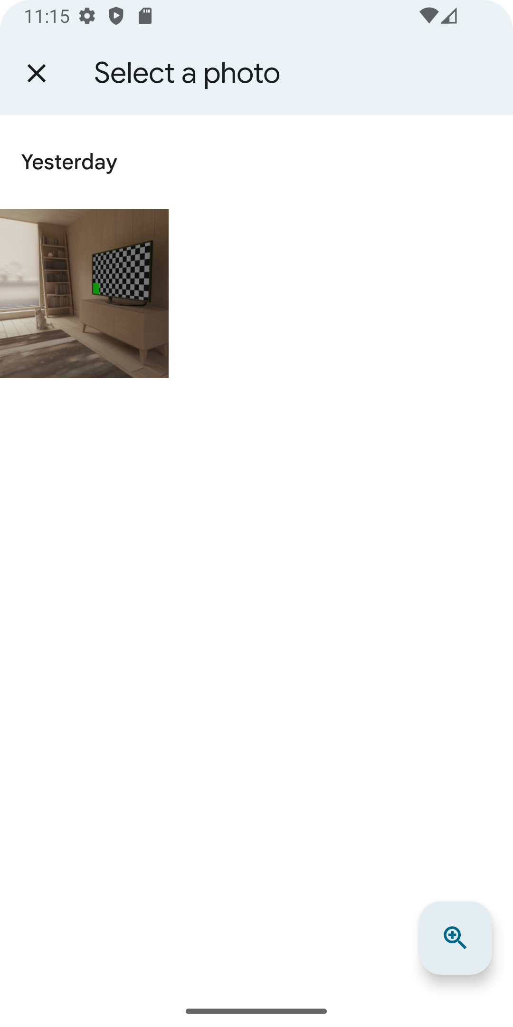
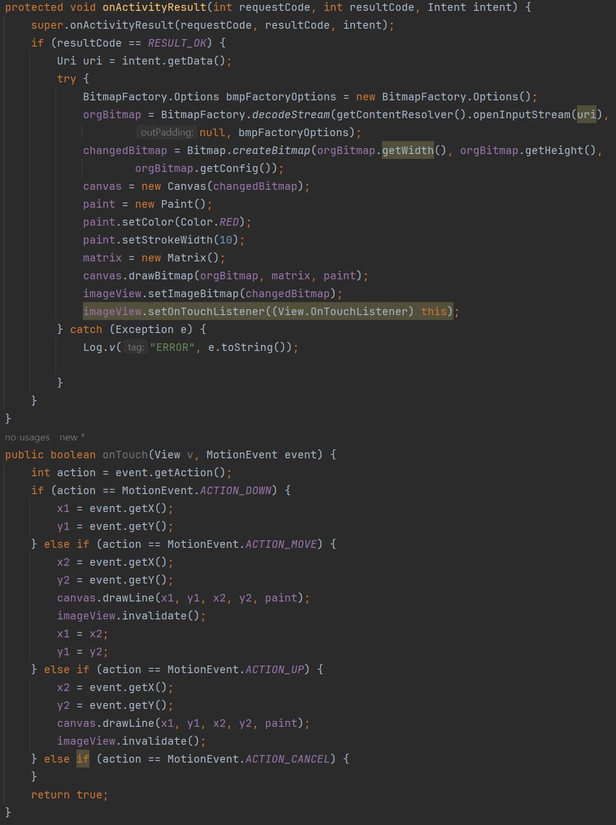
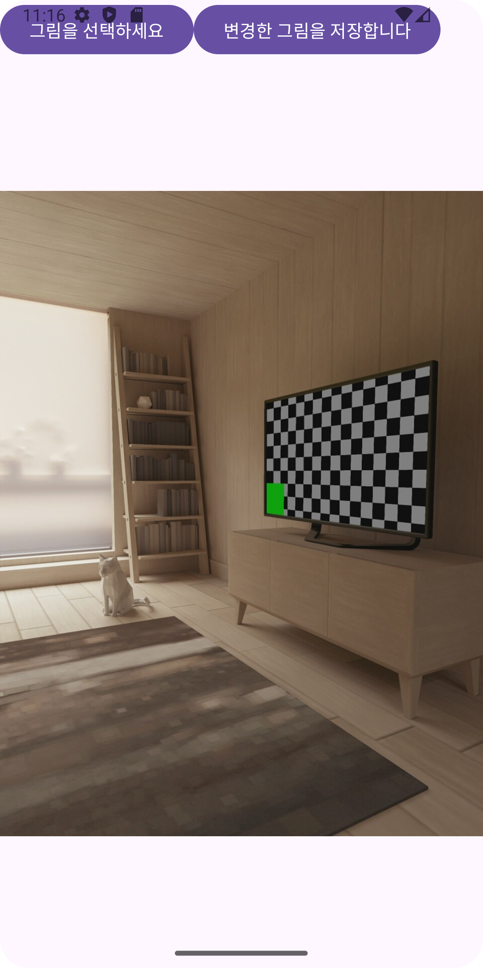
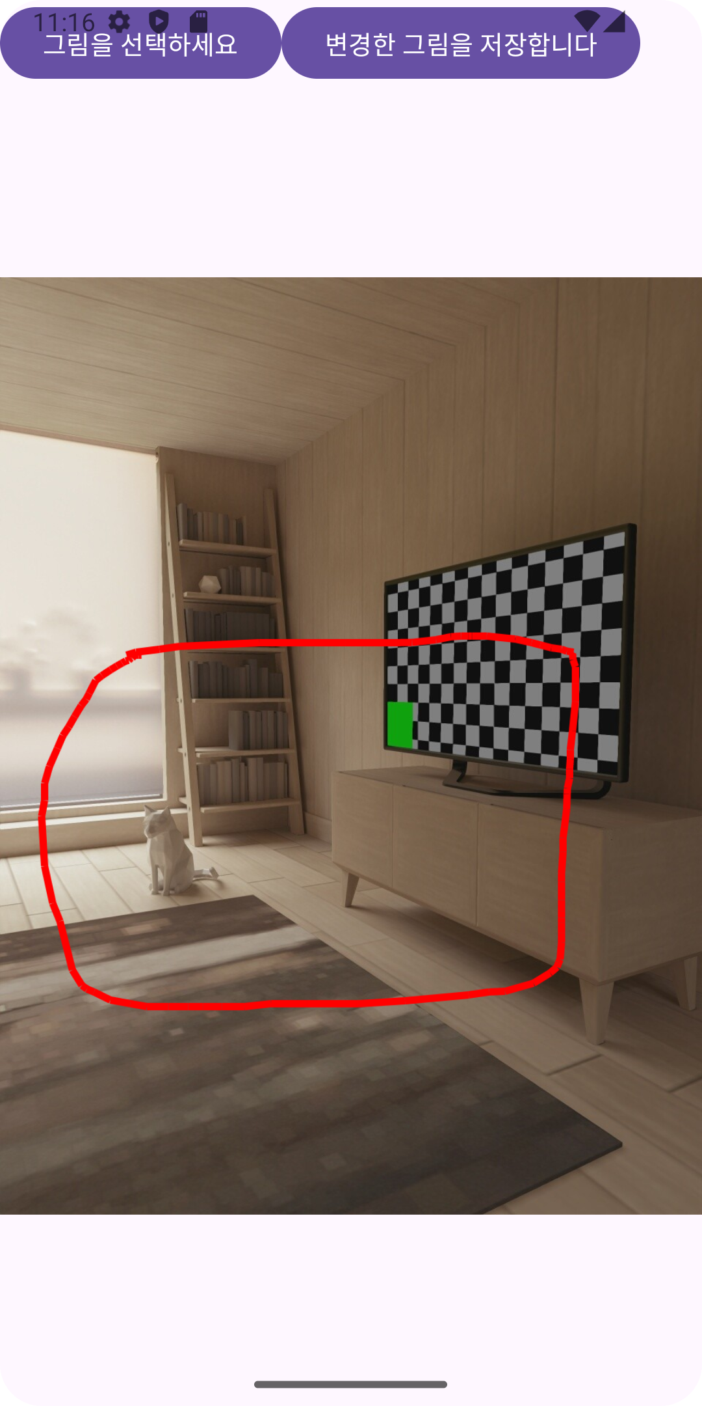
외부 저장소에 공유 데이터 저장하기
Ch12

Slide 14





공유 프레퍼런스 (Shared Preferences)
Shared Preferences의 특징
기초적인 자료형을 (key-value) 쌍으로 저장하고 복원할 수 있는 방법
저장된 data는 사용자 app이 종료되더라도 저장
여러 개의 activity들이 해당 preference를 공유 -> 하나의 activity에서 값을 변경하면 다른 activity에서도 값이 변경 -> Activity 간의 data 교환 목적으로 사용 가능
App 종료 후,
다시 실행
Save data
App 종료 후,
다시 실행
Save 버튼 터치
Load data
Save 버튼을 터치하면 sharedPreferences에 username을 저장하고
App을 다시 실행시켰을 때, loadSettings에서 username을 다시 불러온다.
Ch12
Notes:
Get data에서 App을 실행시켰을 때, Disk에 있는 data를 In-memory로 가져올 때까지 기다렸다가 getString이 동작
즉, Disk에 저장했던 data를 app이 In-memory로 가져온 이후, getString method를 통해서 shared preferences로부터 data를 가져온다.

Slide 15








데이터베이스 (Database)
DB table에 이름, 전화번호 정보 추가
DB Table 생성 및 초기화
DB Table 제거 및 재생성
DB table에서 특정 이름에 해당하는 전화번호 검색
DB에 추가됨
DB table에 저장되어 있는 모든 이름, 전화번호 정보 조회
getWritableDatabase( ): 읽기/쓰기 모드로 DB 오픈
getReadableDatabase( ): 읽기 전용 모드로 DB 오픈
Ch12
Notes:
getWritableDatabase: 만약 처음으로 호출되는 경우에는 onCreate() 호출, DB의 스키마가 달라지는 경우에는 onUpgrade( )가 호출
getReadableDatabase: getWritableDatabase와 동일하나, 디스크가 꽉 찼거나 권한이 없어서 DB를 읽기 전용으로만 오픈할 때 사용
Android Cursor
Cursor는 DB에 저장되어 있는 table의 행을 참조하여 데이터를 가져오는 역할
moveToNext( ): 다음행으로 이동하여 DB 데이터 참조

Slide 16



데이터베이스와 어댑터
CursorAdapter
많은 데이터가 저장된 DB에서의 쿼리 처리 속도 향상을 위한 객체
DB에서 데이터를 읽어서 정해진 layout으로 화면에 표시
DB Table 생성 및 초기화
DBHelper 객체 생성
DB Table의 모든 record를 cursor 객체로 가져오기
Activity가 cursor객체를 관리
- Activity와 cursor의 lifecycle을 일치 시킴
Simple_list_item_2라는 표준 layout을 사용하여 cursor adapter 객체를 생성
2개의 textView를 가지고 있으며 각각 name, tel을 표시하도록 연결 (R.id.text1 = name, R.id.text2 = tel)
Ch12

Slide 17
Reference
https://velog.io/@changhee09/%EC%95%88%EB%93%9C%EB%A1%9C%EC%9D%B4%EB%93%9C-%EB%8D%B0%EC%9D%B4%ED%84%B0%EC%99%80-%ED%8C%8C%EC%9D%BC-%EC%A0%80%EC%9E%A5-%EB%B0%8F-%EC%A0%80%EC%9E%A5%EC%86%8C
https://proandroiddev.com/shared-preferences-101-aee26c13e4
https://www.topcoder.com/thrive/articles/android-broadcast-receiver
https://heycoding.tistory.com/3
https://datacadamia.com/android/content_provider
Ch11 & 12
Notes:
화면 회전할 때의 activity 로그 확인

